Slide 1
EDC - Amsterdam, métropole touristique européenne majeure
Amsterdam, principale ville des Pays-Bas, constitue une des métropoles importantes du tourisme européen. Elle séduit par le charme de ses vieux quartiers sillonnés de canaux concentriques et la richesse de ses musées, mais aussi par le caractère entreprenant de sa population qui a mis cette ville à l’avant-garde de la tolérance et des initiatives en matière de développement responsable.
- Présentez les attraits touristiques de la ville, les différentes formes de tourisme et les clientèles correspondantes. Dans un deuxième temps, vous analyserez les problèmes générés par la venue, chaque année, de plusieurs millions de touristes et les réponses apportées pour limiter ces problèmes.
- Montrez, sous forme de schéma, la mise en tourisme d’Amsterdam et l’impact du surtourisme sur la ville.

Slide 2
Liste des annexes :
Document 1 : Une métropole au cœur de l’Europe
Document 2 : Amsterdam, vue aérienne du centre-ville
Document 3 : Amsterdam en 2000, ses aménagements urbains.
Document 4 : L’écotourisme à Amsterdam
Document 5 : Visites culturelles et curiosités
Document 6 : Amsterdam en chiffres
Document 7 : Proposition de séjour à Amsterdam
Document 8 : File d’attente devant la maison d’Anne Franck
Document 9 : Amsterdam prend des mesures pour limiter le nombre de touristes

Slide 3
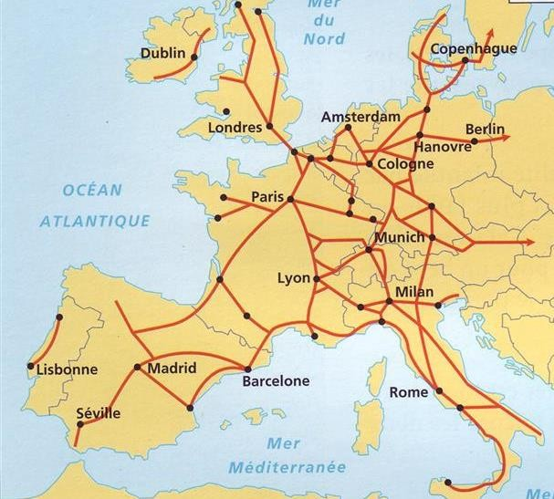
Document 1 : une métropole au cœur de l’Europe
Paris Amsterdam (TGV Thalys) 11 AR / jour - durée : 4h40
Paris Amsterdam vol directs
1361 vols directs / semaine
Durée : 1h 15
Paris Amsterdam par autoroute
500 km
5 h (le plus rapide) en voiture
7 à 8 h par bus (= 7 trajets quotidiens)
Lignes à grande vitesse

Slide 4
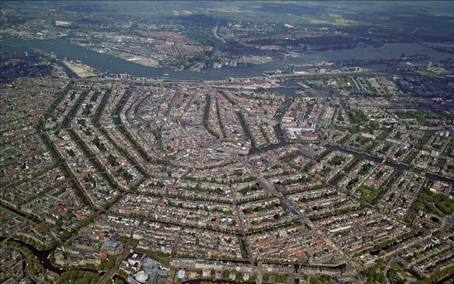
Document 2 : Amsterdam, vue aérienne du centre-ville

Slide 5
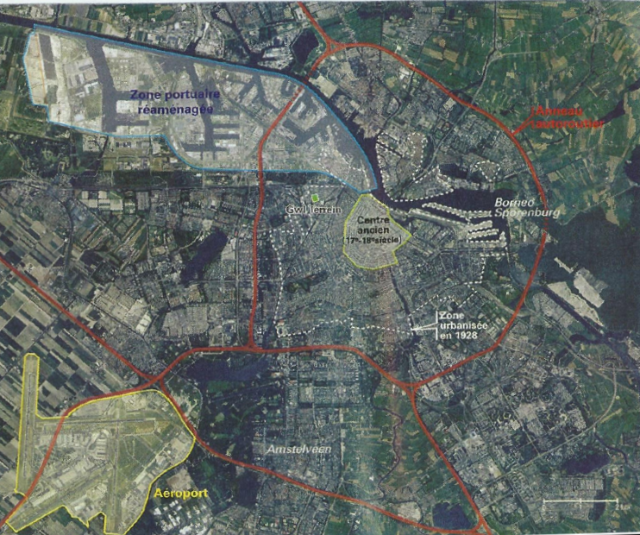
Document 3 : Amsterdam en 2000, ses aménagements urbains
Anneau autoroutier

Slide 6
Document 4 : l’écotourisme à Amsterdam (2017 actualisé en 2024)
Source : Blog de l’hôtel Radisson Blu, http://blog.radissonblu.fr/ecotourisme-a-amsterdam/
Qu'est-ce que l'écotourisme?
L'écotourisme est une forme de tourisme qui cherche à faire découvrir une ville, une région ou un pays, en limitant la pollution, en protégeant l'environnement et en sensibilisant les touristes aux enjeux de la protection de la planète.
Cette forme de tourisme se développe de plus en plus et séduit de très nombreux citoyens qui souhaitent participer à cet effort environnemental. Alors, comment cela se traduit-il à l'échelle d'une ville comme Amsterdam ? Quels sont les moyens mis en place par la ville afin d'implanter et de développer cette forme de tourisme encore relativement récente.
Pistes cyclables d'Amsterdam
Les Pays-Bas mettent la priorité sur le développement d'un environnement « vert » et non pollué depuis des décennies. Leurs efforts ne se limitent d'ailleurs pas seulement au tourisme. En effet ils font attention à l'air, à l'eau, à l'électricité (notamment avec les éoliennes), aux infrastructures, aux terres agricoles... En 2010, Amsterdam a même fait partie des finalistes pour recevoir le Prix de Capitale verte de l'Europe.
Pour découvrir Amsterdam comme un vrai hollandais, rien de mieux que se balader à pied ou à vélo, le mode de transport privilégié à la fois par les habitants de la ville et par les touristes. En plus de ne pas avoir d'impact négatif sur l'environnement, il s'agit d'un moyen de se déplacer en évitant les embouteillages et en entretenant sa forme physique ! Cela est possible grâce aux efforts de la ville sur le développement d'un système de pistes cyclables dans tous les quartiers et depuis des années. L'aménagement de ce réseau qui s'étend sur plusieurs centaines de kilomètres donne beaucoup de charme à cette ville pittoresque. Vous n'aurez vraiment aucune difficulté à trouver un lieu pour louer un vélo au cours de vos vacances à Amsterdam.

Slide 7
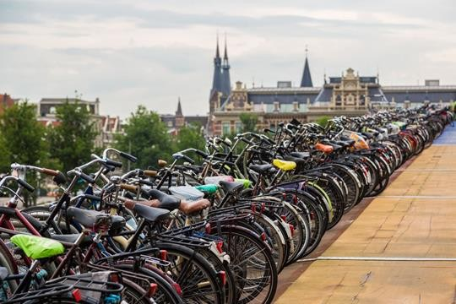
La ville est également réputée pour ses magnifiques canaux et vous pouvez opter pour une balade en pédalo, afin de voguer à votre rythme le long des célèbres rives d'Amsterdam. Si vous êtes fatigué, pas de panique, vous pourrez quand même profiter des canaux sans polluer en montant à bord d'un des très nombreux bateaux électriques de la ville.
Un séjour éco à Amsterdam
En ce qui concerne l'hébergement, de nombreux hôtels s'engagent à limiter leur consommation en eau et en électricité, protégeant ainsi les précieuses ressources naturelles du pays. Alors, soyez un touriste responsable et renseignez-vous avant le grand départ ! Enfin, vous trouverez aussi des restaurants et marchés qui proposent des produits frais et bio car les Hollandais sont particulièrement attentifs à la qualité et au faible impact environnemental de la production et l'utilisation de leurs produits.
Pour profiter pleinement de votre séjour d'écotourisme à Amsterdam, réservez dès maintenant votre chambre à l'hôtel Radisson Blu, Amsterdam.

Slide 8
Document 5 : Visites culturelles et curiosités – source https://www.amsterdam.info/fr/visite/
Difficile de s’ennuyer à Amsterdam. La capitale regorge de curiosités diverses, de façades de toute beauté, de balades romantiques et de joyaux culturels. Du fait de sa petite taille, la ville permet de visiter en une même journée la plus vieille église d’Amsterdam (Oude Kerk), de pique-niquer dans le Vondel Park (Central Park Amstellodamois), de s’instruire au Musée du Cannabis, puis de passer la soirée à flâner le long des canaux.
Amsterdam est bien sûr mondialement connue pour ses musées. La capitale hollandaise en recense plus de 50. Parmi les plus célèbres, le Rijksmuseum, le musée Van Gogh ou encore la Maison d’Anne Frank, mais il y en a aussi de plus originaux tels que le Musée du Sexe, par exemple. Les musées d’Amsterdam attirent chaque année des millions de visiteurs du monde entier.
Outre ses musées, Amsterdam est l’écrin de mille beautés architecturales (pas moins de 7000 maisons classées Monuments historiques) que vous découvrirez à travers vos promenades à pied ou lors de votre périple en vélo.
Le Vieux Centre : Si vous arrivez avec le train à la Gare Centrale ou séjournez près du Dam, vous pouvez commencer votre visite par le vieux centre. C’est le cœur historique de la ville. Devenu quelque peu touristique, il regorge tout de même de beaux édifices et constitue une balade inévitable.
Le Quartier Rouge : Le fameux Quartier Rouge se trouvant juste à l’Est du vieux centre, il est judicieux de combiner les 2 visites. Outre les vitrines qui risquent de ne pas vous amuser bien longtemps, la Oude Kerk (Vieille Eglise), mérite le coup d’œil.

Slide 9
Rembrandtplein : Pour prendre un café en terrasse ou pour sortir le soir, les nombreuses places (« plein » en néerlandais) garantissent une animation maximale. Les deux plus célèbres sont Rembrandtplein et Leidseplein. Pour les cinéphiles, les amoureux d’Art Déco et les amoureux tout court, le cinéma Tuschinski, près de Rembrandtplein, est un passage obligatoire. Une pure merveille !
Leidseplein : Outre d’innombrables cafés, théâtres et boîtes de nuit, Leidseplein abrite aussi le Théâtre Municipal et le superbe American Hôtel. Tout près, n’hésitez pas à découvrir le parc le plus connu des Pays-Bas, le Vondelpark, où se retrouve toute la jeunesse amstellodamoise. 48 hectares de pelouse très animés dès que le moindre rayon de soleil perce : pensez à amener votre guitare !
Muntplein : Tout proche d’une autre place, plus petite, Muntplein, se trouve le marché aux fleurs flottant
d’Amsterdam, sans doute le marché aux fleurs le plus célèbre du monde. Achetez vos bulbes en Hollande, ça fait très chic !
Le Jordaan : Enfin, la visite du centre d’Amsterdam ne serait pas complète sans une promenade dans le Jordaan, l’ancien quartier pauvre devenu branché, situé au Nord-Ouest du centre. C’est là que vous trouverez la Maison d’Anne Frank et juste à côté la Westerkerk (le plus haut clocher d’Amsterdam d’où vous aurez une vue superbe sur la ville).
Les canaux : Pour vous rendre dans le Jordaan, nous vous conseillons une balade le long des canaux. De l’Est vers le Nord-Ouest, remontez les quatre grands canaux d’Amsterdam qui entourent le centre. Ils mènent tous vers le Jordaan et constituent sans aucun doute le clou de votre visite. Un dernier conseil : en vélo vous vous imprégnerez vraiment de l’atmosphère d’Amsterdam et vous sillonnerez plus facilement tous les canaux.

Slide 10
Document 6 : Amsterdam en chiffres (2024)
Source : https://amsterdam.org/fr/faits-et-chiffre
DECOUVRIR AMSTERDAM
vélos pistes cyclables | environ 881 000 400 kms
canaux | 165 (= 75 kms)
bateaux d’excursion passagers/an | 110 3.2 Millions
HEBERGEMENT
hôtels dont 5 étoiles | 413 14
nombre de nuitées en hôtel en moyenne par pers | 2,3
campings | 5
Auberges de jeunesse | 31
ACTIVITES
magasins | 5 517
galeries d’art | 150
antiquaires | 165
musées | 50
restaurants | 1 300
cafés, bars | 1 200
concerts et performances théâtrales /an | +/- 16 000
soit par jour | 40
parcs | 40
COFFEE SHOPS* | 164
nombre visiteurs /an | +/- 1.5 Millions
quantité de drogue vendue /an | +/- 100 000 kg
QUARTIER ROUGE
prostituées actives /jour | +/- 700
fenêtres | +/- 400
nombre de visiteurs / an | +/- 200 000
*Coffee shop : établissement où l'on peut acheter et consommer du cannabis

Slide 11
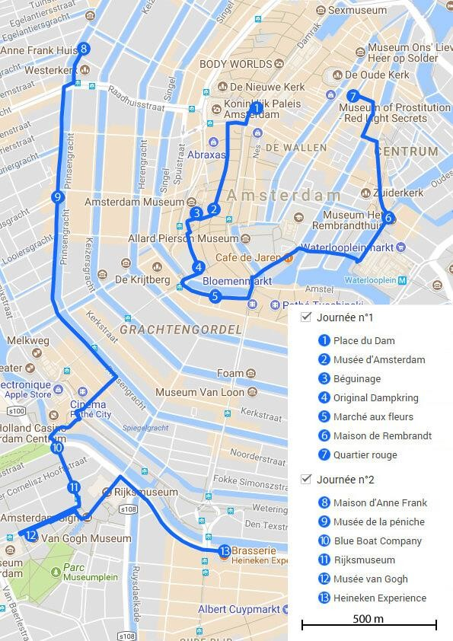
Document 7 : proposition de séjour à Amsterdam (http://www.amsterdam.weekenda.fr/)
Activités touristiques
Si vous suivez notre circuit de découverte de 2 jours, vous devrez débourser 119.50€ au total. Nous vous conseillons d’acheter I’Amsterdam City Card valable 48H qui coûte 85€.
A ce prix, vous devrez ajouter 16€ pour la visite de la maison d’Anne Frank, 28€ pour la visite du musée Van Gogh, 27€ pour la visite de la brasserie Heineken.
L'Amsterdam City Card vous offre également une croisière sur les canaux (1 heure), l’accès illimité aux transports en commun (bus, tram et métro) et des réductions dans certains restaurants, chez certains loueurs de bicyclettes…
Journée 1
Place du Dam, place principale
Musée d’Amsterdam
Béguinage (logement au MA) Coffee shop
Marché aux fleurs
Maison de Rembrandt Quartier rouge
Journée 2
Maison d’Anne Franck
Musée de la péniche Circuit en bateau mouche Rijksmuseum
Musée Van Gogh Heineken Expérience

Slide 12
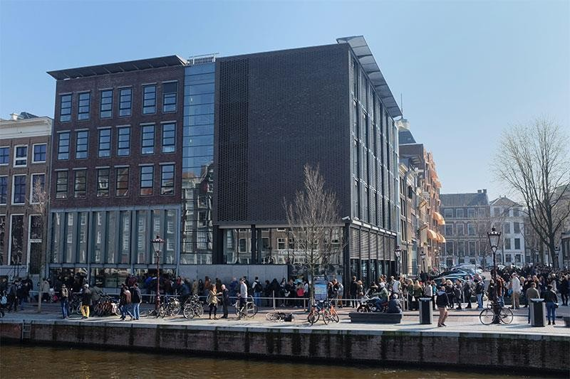
Document 8 : file d’attente devant la maison d’Anne Franck
1,28 millions de visiteurs en 2024
3e musée le plus visité de la ville après le musée Van Gogh et le Riijksmuseum.
Ouverture de 9h à 22h d’avril à octobre, de 9h à 19h de novembre à mars.
Depuis 2016, tickets vendus en ligne uniquement (80 % mis en vente 2 mois à l’avance, 20 % le jour même ) fixant un horaire de visite. Ni échangeable ni remboursable
(16 euros / adulte)

Slide 13
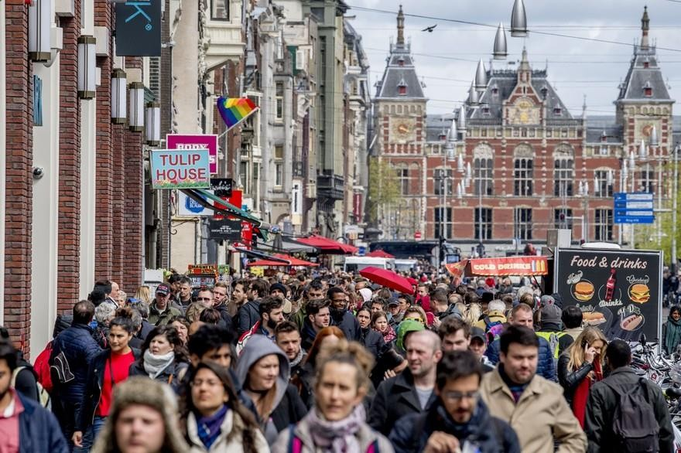
Document 9 : Amsterdam prend des mesures pour limiter le nombre de touristes
A ) Des touristes visitent le centre ville d ‘Amsterdam ; à l’arrière plan, la gare centrale.

Slide 14
B) quelles réponses ?
Tourisme de masse à Amsterdam : quelles sont les alternatives mises en place ?
[…] Amsterdam a toujours été une destination très prisée par les touristes. Victime de son succès, la ville subit désormais les revers du tourisme de masse. Avec la venue des touristes, les rues et les transports sont surchargés, les plages sont toujours bondées et les petits commerces de quartiers ont laissé place à des boutiques de souvenirs et des bars. […]
Cela crée au final un réel déséquilibre au niveau local, les habitants doivent compter avec l’intrusion des touristes d’une part. D’autre part, ils rencontrent des problèmes qui n’auraient jamais dû exister tels qu’un coût de vie plus élevé, une pénurie de logements ou encore une hausse du prix de l’immobilier. Cela vient tout naturellement accentuer le phénomène de gentrification. […]
La municipalité d’Amsterdam essaie tant bien que mal de gérer la situation. Depuis le mois de mars dernier, elle a lancé une campagne de communication visant à décourager les fêtards de mettre le cap sur Amsterdam. Lancée en ligne, ladite campagne s’adresse surtout aux jeunes touristes qui viennent pour faire la tournée des bars, consommer de la drogue, faire la fête et pour découvrir les maisons closes et le quartier rouge. […] Dès que l’on fait des recherches sur le web sur des termes spécifiques comme « hôtel pas cher Amsterdam » ou « tournées bar Amsterdam », un message s’affiche alors comme une mise en garde. [… ] Amendes, casiers judiciaires, arrestation et hospitalisation sont des termes qui y apparaissent.
Le conseil communal d’Amsterdam a par ailleurs adopté d’autres mesures telles que la limitation de construction de nouveaux hôtels, d’appartements locatifs et d’auberges de jeunesse dans le centre-ville. Ils espèrent ainsi réduire la pression immobilière liée au tourisme.
Ce n’est pas tout, le conseil communal a également voté pour la fermeture d’un grand terminal de bateaux de croisière dans le centre-ville d’Amsterdam. Pour les membres du conseil, les croisières n’apportent rien de positif à la ville d’Amsterdam sauf peut-être la pollution. […] Tour Hebdo - 25.07.2023

